Slide 1
Forbidden desert: PC Edition
Сделал: Поморцев Александр

Slide 2
Описание:
Это игра, в которой тебе и всем твоим товарищам по команде придётся выживать в таинственной жаркой пустыне и искать детали от легендарного летающего аппарата в надежде спастись на нём из этой пустыни!
По пути можно найти древние снаряжения, которое будет помогать в трудные минуты!

Slide 3


Технологии
Python

Slide 4
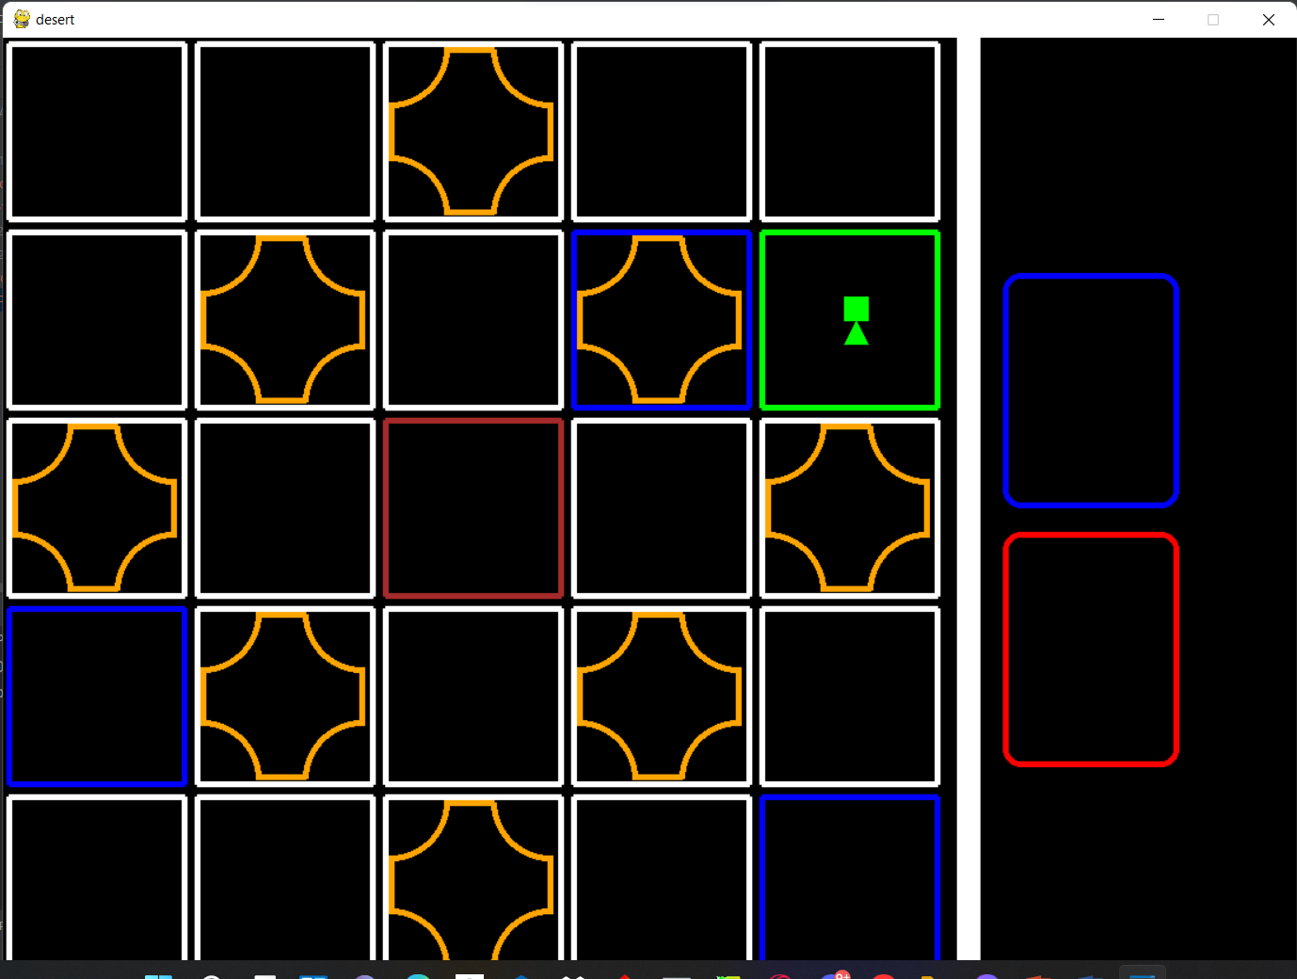
Окна:
Игра (пока что на геометрических фигурах)

Slide 5
Итог
Тактическая игра на выживание
(пока нет, но надеюсь, это будет) многопользовательская игра
Я научился работать на Pygame

